Slide 1

매출 예측
1차 분석 결과 및 현황 공유
: 단순 매출 예측

Slide 2
Contents
1. 문제 정의
2. 분석 개요
3. 검증 결과
4. 구성 화면(가안)
5. 사용자 사용 Process
6. 현재 문제점 및 개선방향
7. I/O 정의

Slide 3
1. 문제 정의
1) 프로젝트 목적
: 다음주 매출액의 증감 및 증감 원인을 사전에 파악하여, 리스크를 관리하고 KPI 모니터링.
2) 프로젝트 기능
1) 차주 예상 매출액과 오차 범위를 제공.
2) 차주 예상 매출액의 증감에 기여한 요인들을 제공
3) 차주 예상 구매 사용자 그룹을 제공
3) 차별점
항목 |  | Sphere Analytics | 매출 예측 프로젝트
해결 방식 |  | 사후 조치 | 사전 방지
기능 | 매출액 | 과거 매출 추이 | 미래 매출액
 | 사용자 통계 | 과거 행동 통계 | 과거 행동-매출액 인과관계
 | 사용자 그룹 | 과거 구매 고객 | 미래 구매 고객

Slide 4
2. 분석 개요
1) 사용 데이터 : 롯데잇츠 & 코카콜라 / android
2) 사용 기간 : 20년 08월 01일 ~ 21년 01월 31일
3) 학습 및 예측 기간
학습 기간
예측 기간
T-28
T
T+6
– 최소 데이터 축적 필요 기간 : 42일
– 예측 결과 업데이트 주기 : 1일
4) 학습 변수 및 예측 변수
지난 7일 접속 빈도
지난 4주 접속 빈도
지난 7일 구매 빈도
지난 4주 구매 빈도
지난 4주 개별 이벤트 클릭
지난 4주 접속 시간
향후 7일 예상 구매 고객

Slide 5
3. 검증 결과 - 롯데잇츠
1) 1차 모델 알고리즘 : XGBoost
2) 1차 모델 검증 결과 : 4주간 평균 사용자(200,000명)/주간 평균 구매자(15,000명)/주간 평균 구매율(8%)
<지난 4주간 예측과 실제 결과>
예측
평가 지표 | 점수 | 설명
재현율 | 67% | 실제 구매자 중 우리 모델이 맞춘 비율
정밀도 | 20% | 우리 모델이 예측한 구매자 중 맞춘 비율
정확도 | 78% | 우리 모델이 실제 구매자/미구매자를 맞춘 비율
구매 | 미구매
구매
미구매
10,000 | 5,000
40,000 | 145,000
실제

Slide 6
3. 검증 결과 - 코카콜라
1) 1차 모델 알고리즘 : XGBoost
2) 1차 모델 검증 결과 : 4주간 평균 사용자(25,000명)/주간 평균 구매자(350명)/주간 평균 구매율(1%)
<지난 한달간 예측과 실제 결과>
예측
평가 지표 | 점수 | 설명
재현율 | 86% | 실제 구매자 중 우리 모델이 맞춘 비율
정밀도 | 6% | 우리 모델이 예측한 구매자 중 맞춘 비율
정확도 | 81% | 우리 모델이 실제 구매자/미구매자를 맞춘 비율
구매 | 미구매
구매
미구매
300 | 50
4,650 | 20,000
실제

Slide 7
4. 구성 화면(가안)
* 이해를 위한, 화면 구성도로, 구체적인 구성 방식은 추후 논의 필요
차주 예상 매출액 / 오차 범위 / 전주 대비 증감률 / 모델 정확도 확인
매출 예측
기준일 : 2021-03-29
주차 별, 매출 증가 또는 하락에 영향을 미친 주요 요인 확인
[3월 4주차] 예측 매출액
매출액 증감 요인
예측 매출액 | 3,000,000 원
오차 범위 | +- 300,000 원
전 주 대비 증감률 | -30%
모델 정확도 | 70%
요인 | 전 주 대비 증감률 | 중요도 | 기여액
신규 유입 | +30% | +30% | +300,000
재방문 | -30% | -30% | -300,000
이탈자 수 | +10% | +10% | +100,000
구매 전환율 | +10% | +10% | +100,000
평균 접속 빈도 | -20% | -20% | 200,000
오차 범위
일 별,
주요 KPI 지표들을 한눈에 모니터링하며 관리
일별 KPI 모니터링
요인 | 전일 | 전 일 대비 증감률
신규 유입 | 30000명 | +30%
재방문 | -30% | -30%
이탈자 수 | +10% | +10%
일 별,
예상 구매 고객을 등급별로 사용자 그룹화하여 추출
다음 분석 기능은 일요일을 기준으로 7일마다 갱신됩니다.
다음 분석 기능은 최소 90일의 기간이 충족되어야 시작됩니다.
예상 구매 고객
등급 | 인원 | 전 주 구매율
상 | 30000명 | 20%
중 | 1000% | 10%
하 | 100% | 2%

Slide 8


5. 사용자 사용 Process
: 사용자는 다음 절차를 통해 '매출 예측' 서비스와 KPI 대시보드를 활용해,
지표를 관리하고 매출 향상에 필요한 목표를 설정
매출 예측
(1)
(2)
(1) 예상 매출액 및 전 주 대비 증감률 확인
[3월 4주차] 예측 매출액
매출액 증감 요인
(2) 매출액 증감 요인 확인
예측 매출액 | 3,000,000 원
오차 범위 | +- 300,000 원
전 주 대비 증감률 | -30%
모델 정확도 | 70%
요인 | 전 주 대비 증감률 | 중요도 | 기여액
재방문 | -30% | -30% | -300,000
신규 유입 | +30% | +30% | +300,000
(3) 특정 KPI 최근 추이 확인
(4) 개선 또는 목표 KPI 설정
(5) 목표 KPI 관련 Sphere Analytics 탭 이동
(3) & (4)
(6)
(5)
특정 KPI 클릭 시,
해당 KPI의 최근 N주차 추이 확인
(6) 사용자 그룹별 KPI 확인 및
타겟 사용자 그룹 추출
Sphere Analytics
재방문자 추출
Sphere Analytics
관련 탭 이동
예상 구매 고객 추출
사용자로 하여금
스피어의 다양한 기능을 활용하기에 앞서서,
어떤 지표를 집중적으로 관리할지 방향성 설정에 도움 가능

Slide 9
6. 현재 문제점 및 개선방향
1) 문제점
(1) 예상 구매 고객의 구매 확률
: 예상 구매 고객에서 마케팅 액션 여부와 상관 없이 구매할 사용자 그룹을 제외하는 것에 어려움
점수별 구매자 분포
그룹별 평균 구매율
등급 | 전 주 구매율
상 | 20%
중 | 10%
하 | 2%
◼︎ : 미구매자 ◼︎ : 구매자

Slide 10
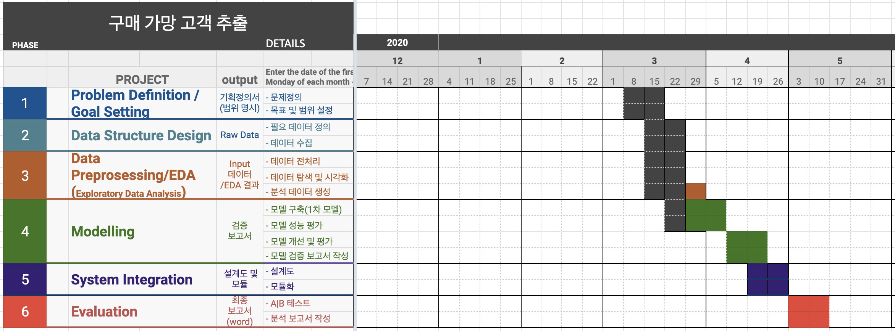
6. 현재 문제점 및 개선방향
2) 프로젝트 고도화
(1) 성능 개선
2) 세부일정
* 고도화 과정에서 일정이 변경될 수 있음

Slide 11
7. I/O 정의
1) Input 정의
output
 | 변수명(국문) | 변수명(영문) | 필드 | 설명 | 비고
1 | 일자 | Date |  | 세션 시작 시간
2 | 스피어 ID | SphereId |  | 스피어 ID
3 | 사용시간 | Duration |  | 세션 지속 시간
4 | 이벤트 | Events |  | 이벤트 총 클릭 횟수 파악 | 구체적 이벤트명 활용 X
5 | 총 구매 금액 | params__sapPriceFinal | events | 해당 세션 내 총 구매 금액
6 | 구매 건수 | commerce_quantity | commerce | 품목별 구매 건수 | * 추후 사용 예정
7 | 구매 금액 | commerce_price | commerce | 품목별 구매 금액 | * 추후 사용 예정
8 | 제품명 | commerce_product_name | commerce | 구매한 제품 명(카테고리 분류) | * 추후 사용 예정

Slide 12
7. I/O 정의
2) output 정의
output
표현 방식 | 변수명(가명) | 기간 | 설명 | 비고
사용자 그룹 | 하이 그룹 | T ~ T+6 | 해당 기간에 구매 확률이 매우 높은 고객
 | 미디움 그룹 | T ~ T+6 | 해당 기간에 구매 확률이 중간인 고객
 | 로우 그룹 | T ~ T+6 | 해당 기간에 구매 확률이 낮은 고객
통계값 | 하이 그룹 인원 | T ~ T+6 | 해당 기간에 구매 확률이 매우 높은 고객의 수
 | 미디움 그룹 인원 | T ~ T+6 | 해당 기간에 구매 확률이 중간인 고객의 수 | * 정확도 표현 방식 논의
 | 로우 그룹 인원 | T ~ T+6 | 해당 기간에 구매 확률이 낮은 고객의 수
 | 하이 그룹 구매율 | T ~ T+6 | 해당 기간에 구매 확률이 매우 높은 고객의 구매율
 | 미디움 그룹 구매율 | T ~ T+6 | 해당 기간에 구매 확률이 중간인 고객의 구매율
 | 로우 그룹 구매율 | T ~ T+6 | 해당 기간에 구매 확률이 낮은 고객의 구매율

